Slide 1

деятельность волонтерского отряда «ДАРИ ДОБРО»
МБОУ СШ №11 Г.Архангельск

Slide 2

Заповеди волонтеров школы:
• Найди человека, кто нуждается в поддержке и помоги ему.
• Раскрой себя в любой полезной для окружающих и тебя самого деятельности.
• Оценивай себя и своих товарищей по реальным поступкам.
Правила деятельности волонтера:
• Если ты волонтер, забудь равнодушие к проблемам окружающих.
• Будь активен!
• Уважай мнение других!
• Критикуешь – предлагай, предлагаешь - выполняй!
• Обещаешь – сделай!
• Не умеешь – научись!
• Будь настойчив в достижении целей!
• Умей слушать и слышать!
Структура волонтёрского отряда
Руководитель отряда (куратор отряда) - Мехреньгина М.А.
Командир отряда – Соколова Алла(9К класс)
Члены отряда -300 человек

Slide 3

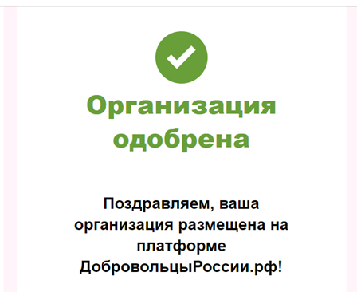
16 января 2020г.
НАША ГРУППА ВКОНТАКТЕ
vk.com/dari_dobro_school11

Slide 4
Направления деятельности волонтерского отряд «Дари добро»
• Поддержка различных социальных категорий населения (социальное волонтёрство);
• Экологическое направление;
• Военно - патриотическое.

Slide 5


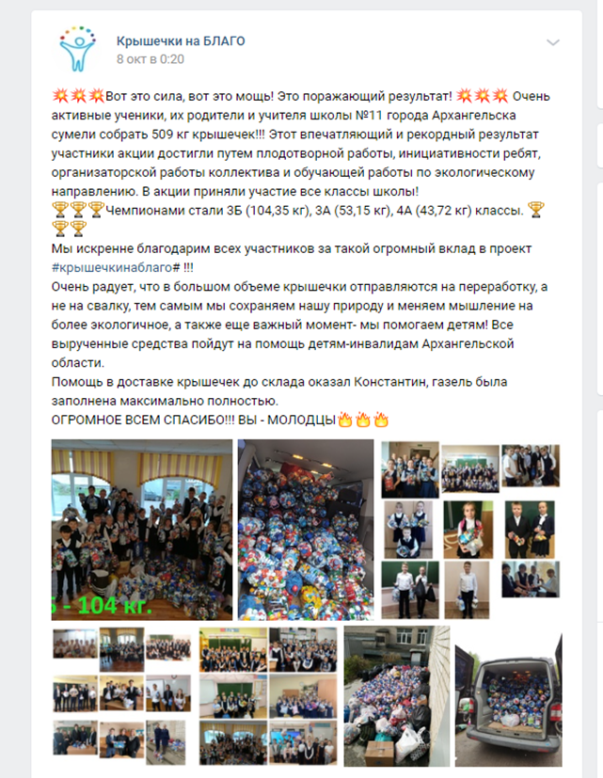
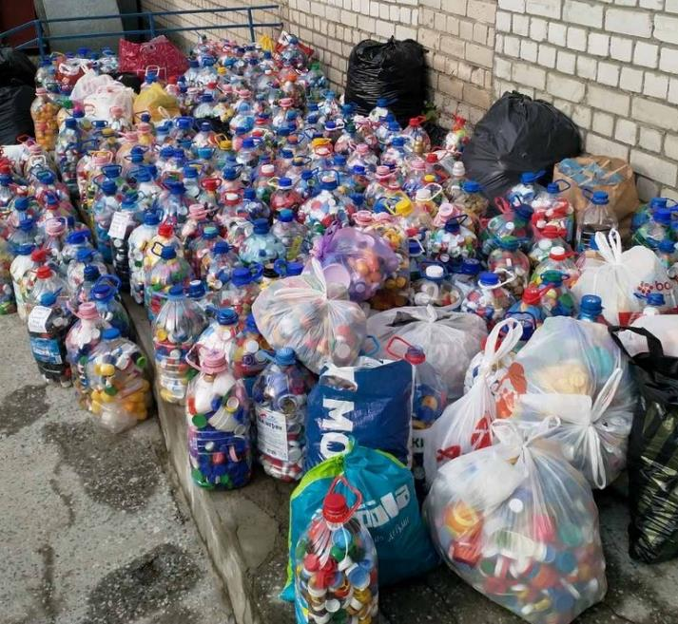
Экологическое направление

Slide 6
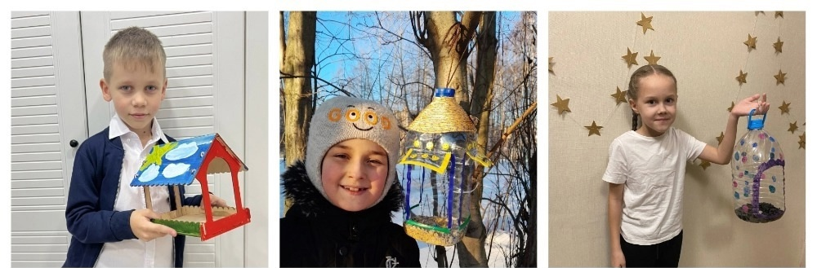
Экологическое направление
АКЦИЯ "ПОКОРМИТЕ ПТИЦ ЗИМОЙ!"

Slide 7
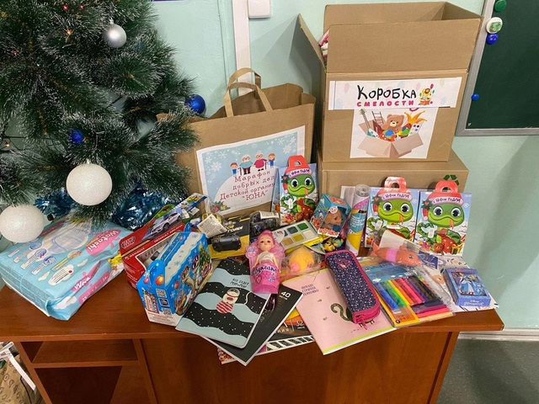
Социальное направление
АКЦИЯ «КОРОБКА
СМЕЛОСТИ»

Slide 8

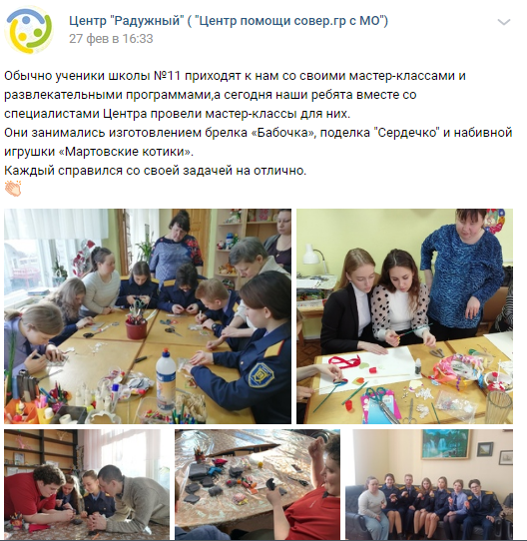
Социальное направление
Центр помощи совершеннолетним гражданам с ментальными особенностями "Радужный"

Slide 9

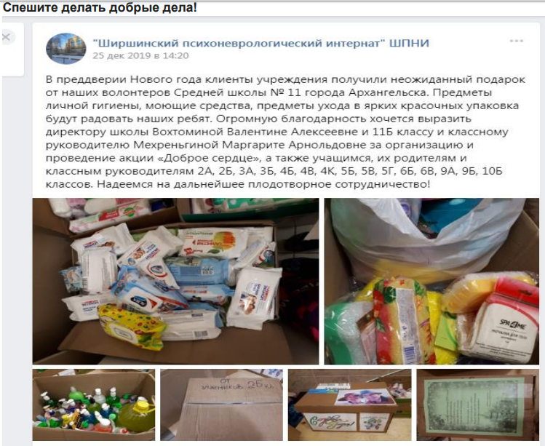
Социальное направление
Ширшинский психоневрологический интернат

Slide 10

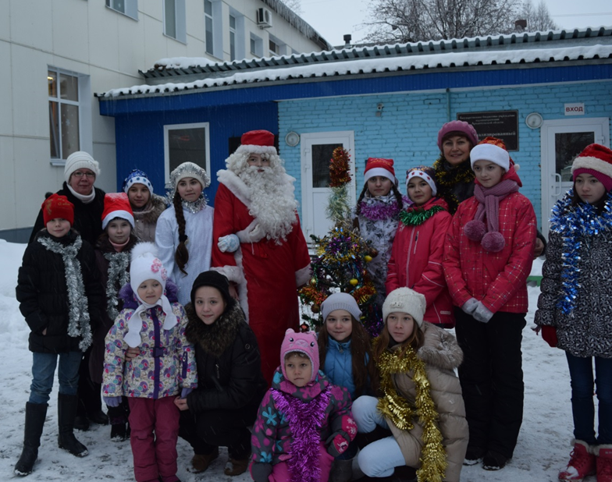
Социальное направление
ГКЗУ Архангельской области
«Специализированный дом ребенка»

Slide 11
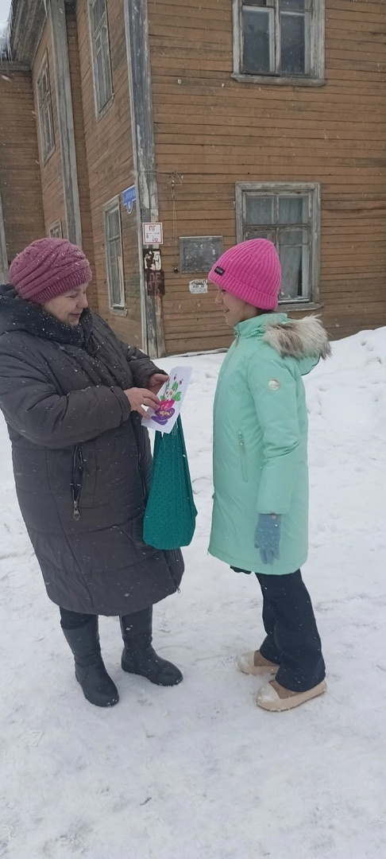
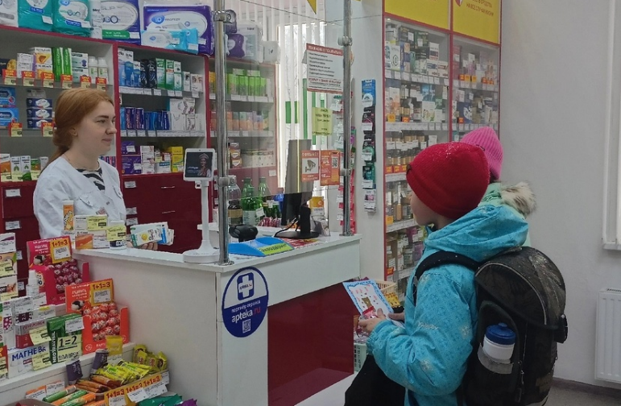
Социальное направление
АКЦИЯ «ВАМ, ЛЮБИМЫЕ!»

Slide 12

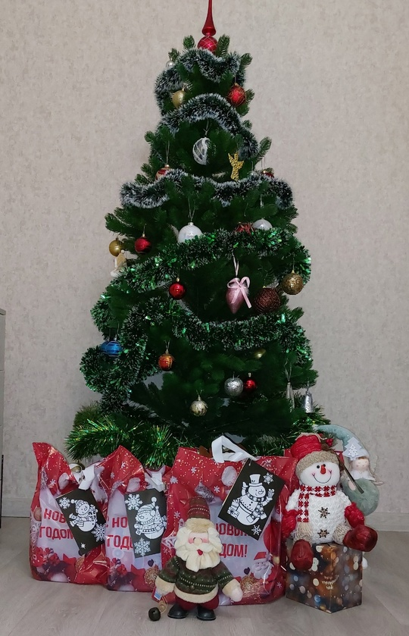

АКЦИЯ «НОВОГОДНИЙ ВОЛШЕБНИК»

Slide 13
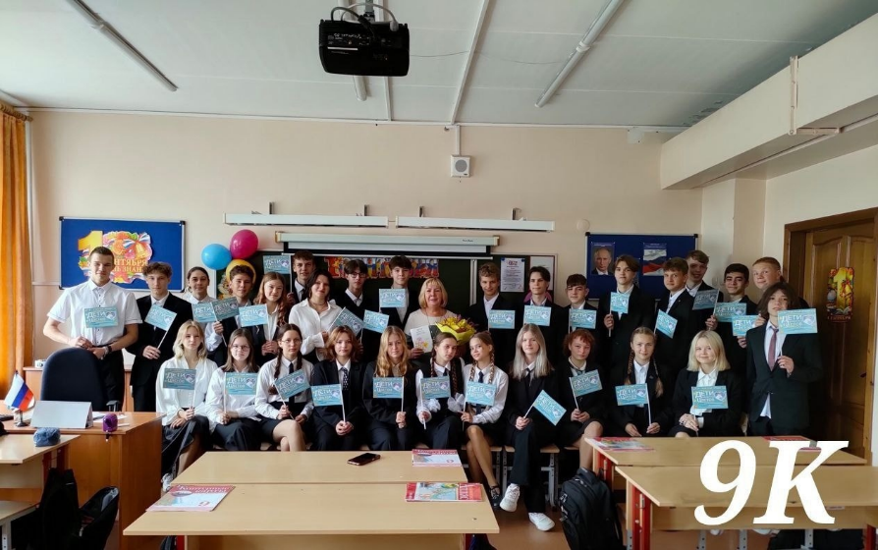

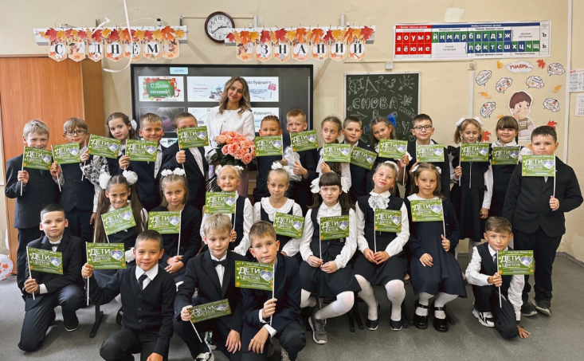
ДЕТИ ВМЕСТО
ЦВЕТОВ

Slide 14
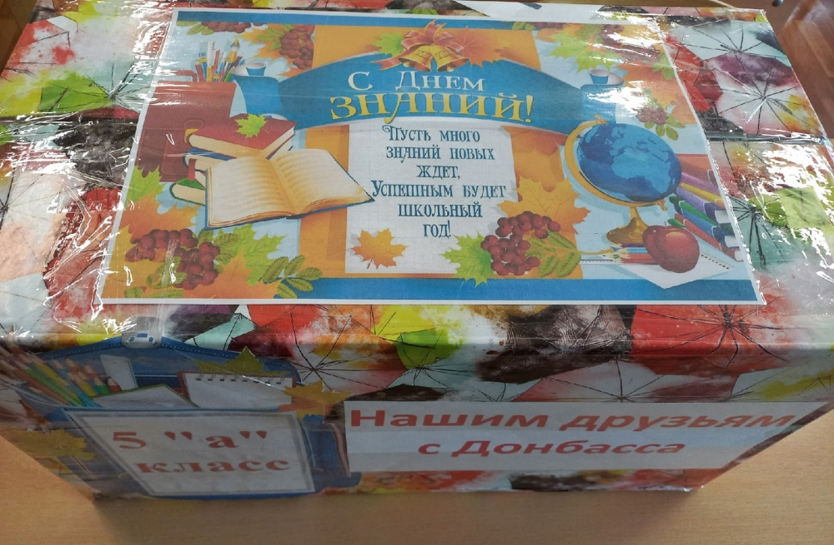
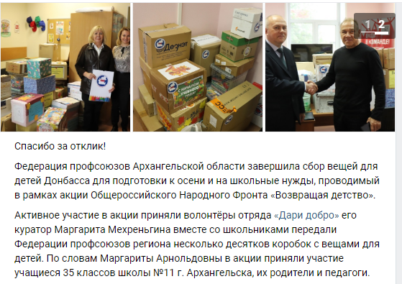
Социальное направление
АКЦИЯ «ВОЗВРАЩАЯ ДЕТСТВО»

Slide 15
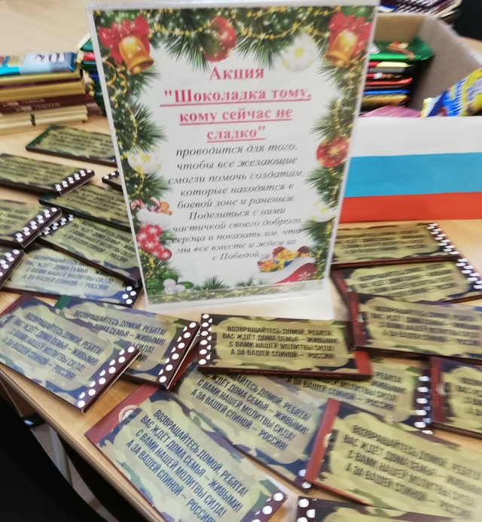
Военно – патриотическое направление
АКЦИЯ «ШОКОЛАДКА ТОМУ,
КОМУ СЕЙЧАС НЕ СЛАДКО»

Slide 16

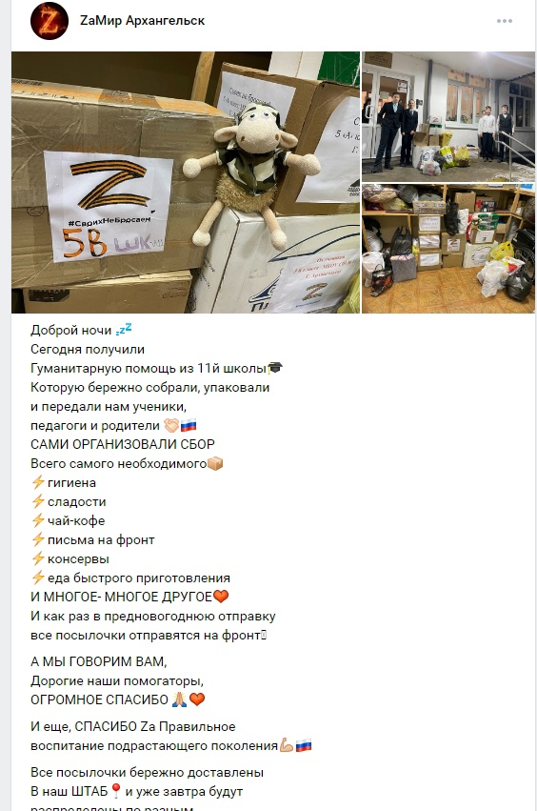

Slide 17
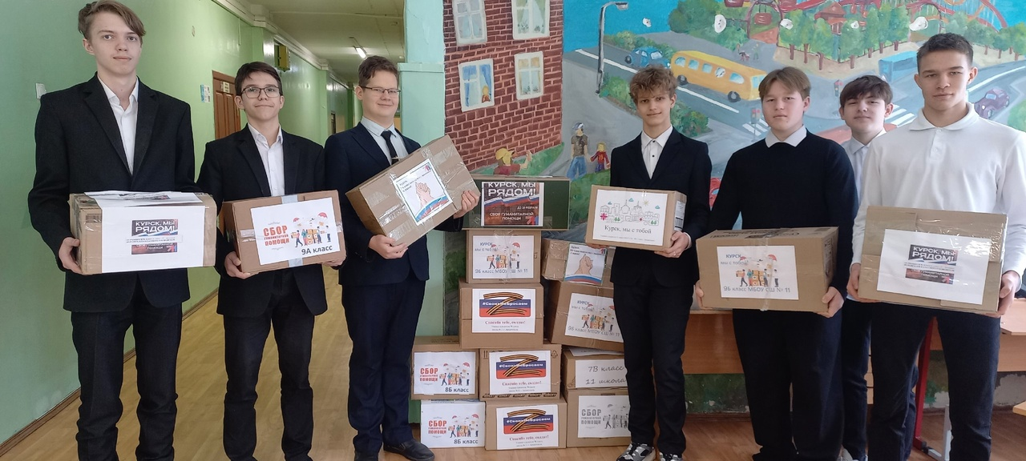
Военно – патриотическое направление
АКЦИЯ «КУРСК, МЫ РЯДОМ!»

Slide 18


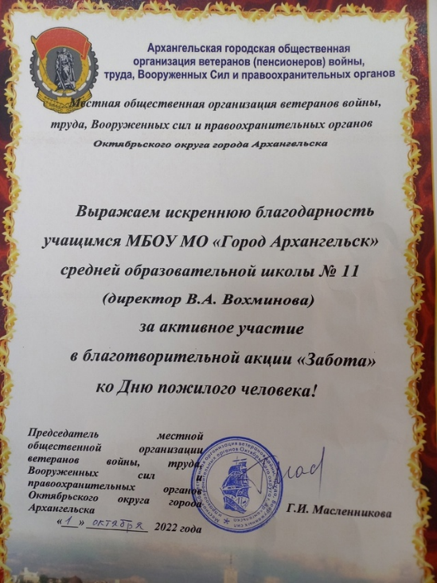



Slide 19

Быть волонтером здорово!

